Slide 1

WEBSITE REDESIGN
Peter Riemer Bjørn
09/01/2023

Slide 2
DISPOSITION
Produkt
Videreudvikling
Responsiv (mobile version)
Flere sider
Xd Prototype funktionalitet / design ud fra personaer behov
Brugertests
(spørgeskema/interview spørgsmål)
Mangler
Personaer
Stylesheet
Ansøgning
Ansøgningsbrev
Evt. ansøgning som helhed?

Slide 3
PRODUKT VIDERE UDVIKLING
Flere sider
Responsiv med Media Queries
Alternate text til billede (access)
Kombineret Job og Services

Slide 4
XD PROTOTYPE OG BRUGERTEST
Spørgeskema eksempler (evt. hvis relevant)
Interview spørgsmål eksempler (!)
Anderledes design med vægt på persona krav

Slide 5
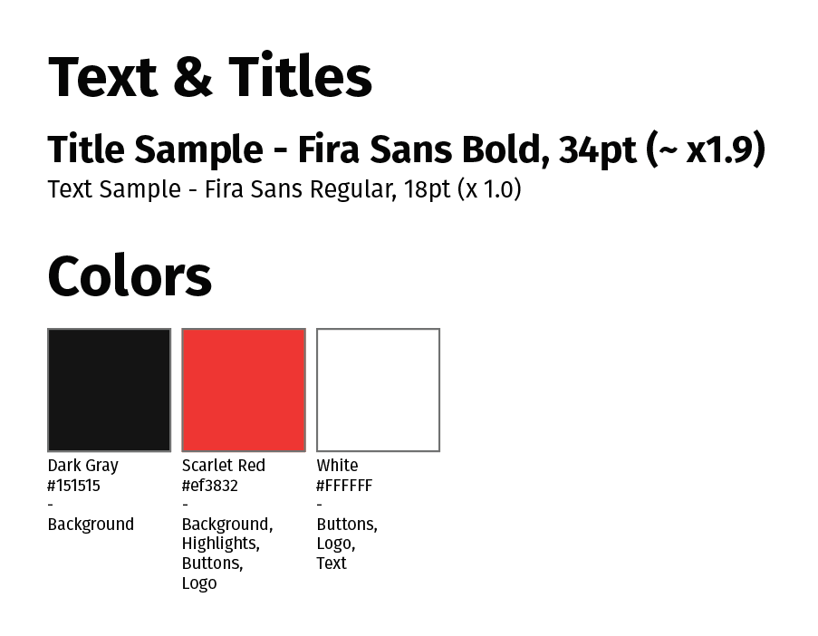

STYLESHEET
Mit Stylesheet
Slipgate’s forvirrede medier…

Slide 6

1/4 PERSONAER
Navn | Simon
Alder (år) | 50
Uddannelse | Handelsuddannelse
Job situation | CEO af spilvirksomhed
Mål & udfordringer | Vil samarbejde med Slipgate på et spil
Præferencer & keywords | Tid vigtigere end penge, travlt, familie

Slide 7

2/4 PERSONAER
Navn | Casper
Alder (år) | 30
Uddannelse | Datamatiker
Job situation | Arbejdssøgende
Mål & udfordringer | Vil ansøge om job hos Slipgate
Præferencer & keywords | 5 års erfaring, gamer

Slide 8

3/4 PERSONAER
Navn | Anna
Alder (år) | 26
Uddannelse | Medier
Job situation | Journalist for spil medie
Mål & udfordringer | Kontakter Slipgate for at skrive en artikel
Præferencer & keywords | Info om produkter og virksomheden

Slide 9
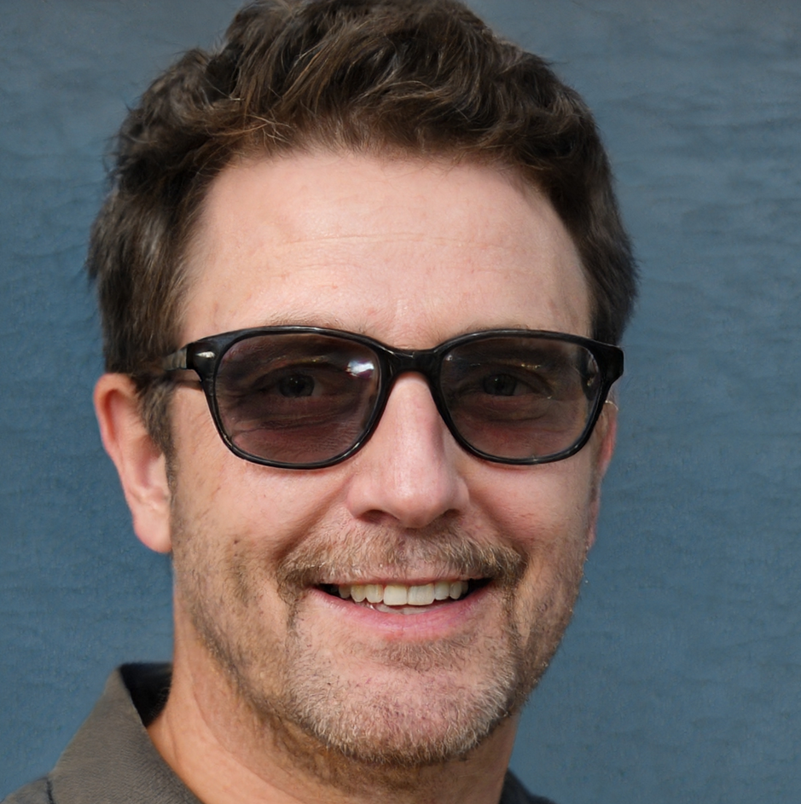
4/4 PERSONAER
Navn | Thomas
Alder (år) | 42
Uddannelse | Ingeniør
Job situation | Ingeniør
Mål & udfordringer | Finde flere spil og deltage i community
Præferencer & keywords | Retro Gamer, Slipgate kunde, far til 2

Slide 10
ANSØGNING & ANDRE OVERVEJELSER
CV
Ansøgningsbrev
Produkt
Proces?

Slide 11
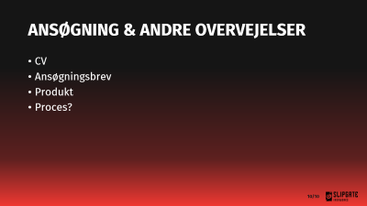
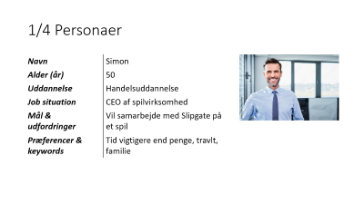
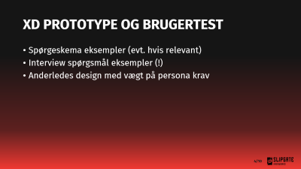
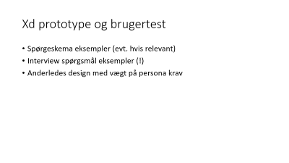
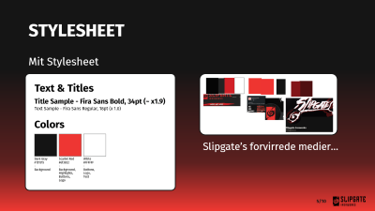
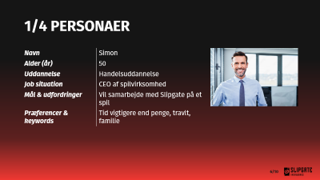
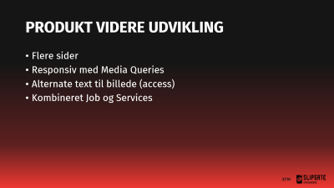
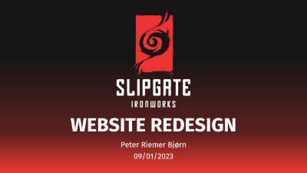
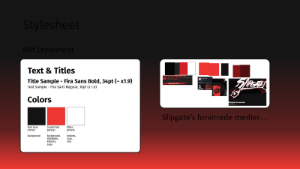
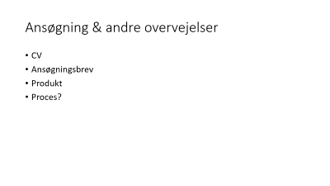
SLIDES OVERSIGT

